Slide 1
История мировой и российской демократии.
Чернышев Олег
1 курс ПХ-0114

Slide 2
Цель исследования
Рассмотреть проявления свободы, равенства, демократии в законах разных народов в разные исторические эпохи.

Slide 3
Предмет исследования
Правовые документы, документальные материалы о развитии демократических институтов и гражданского общества.

Slide 4
Задачи исследования
собрать правовые документы и теоретический и практический материал
провести социологический опрос
провести анализ полученных материалов
обобщить данные

Slide 5
Конституция как оплот демократии.
Конституция- это главный закон государства, его основа, регулирующая все сферы жизни в нем, закрепляющая основные права и свободы его граждан.

Slide 6
Древние римляне утверждали: «SALUS POPULI SUPRIMALE» («Благо народа – это Высший закон».) Действительно, без законодательного закрепления прав и обязанностей любого человека, без определения границ полномочий органов власти и верховных государственных деятелей, не может идти речи о благе народа. Общеизвестно, что свобода и равенство- это высшие блага, которые только могут быть у человечества

Slide 7
Древние конституции.
Первая “конституция” появилась еще в древней Спарте, но она была неписанная, так называемая «Большая ретра» устно передававшаяся из поколения в поколение.
Подобный устав был и в Афинах, но уже зафиксированный в законах и постановлениях. Этот город-государство дал нашему миру представления о демократии- праве народа принимать решения в своем государстве, влиять на власть, осуществлять справедливый народный суд.

Slide 8
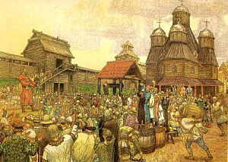
Ярким примером прямой русской демократии можно назвать Новгородскую республику.

Slide 9
Сравнение Конституции РФ с Конституцией США.

Slide 10
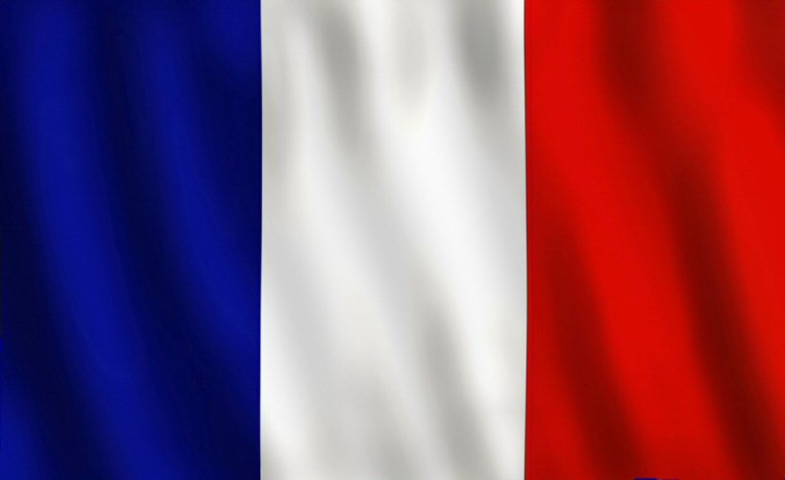
Сравнение правовых особенностей россии и Франции.

Slide 11
Опросы.
Как вы относитесь к однополым бракам?90% ответило отрицательно и 10% были безразличны.
Можно ли считать Россию не правовой страной по той причине, что в ней запрещены однополые браки?100% ответ был, что однополые браки не являются критерием правового государства.

Slide 12
опросы
: Считаете ли вы США правовой страной?50% ответили да так как это на слуху, по телевидению об этом часто говорят 25% воздержались от ответа так как не в курсе внутренней обстановки США 25% ответили нет.

Slide 13
Спасибо за внимание!

